Slide 1
悲催的程序员
Notes:
3

Slide 2
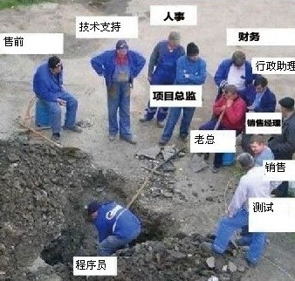
悲催的程序员。。。

Slide 3
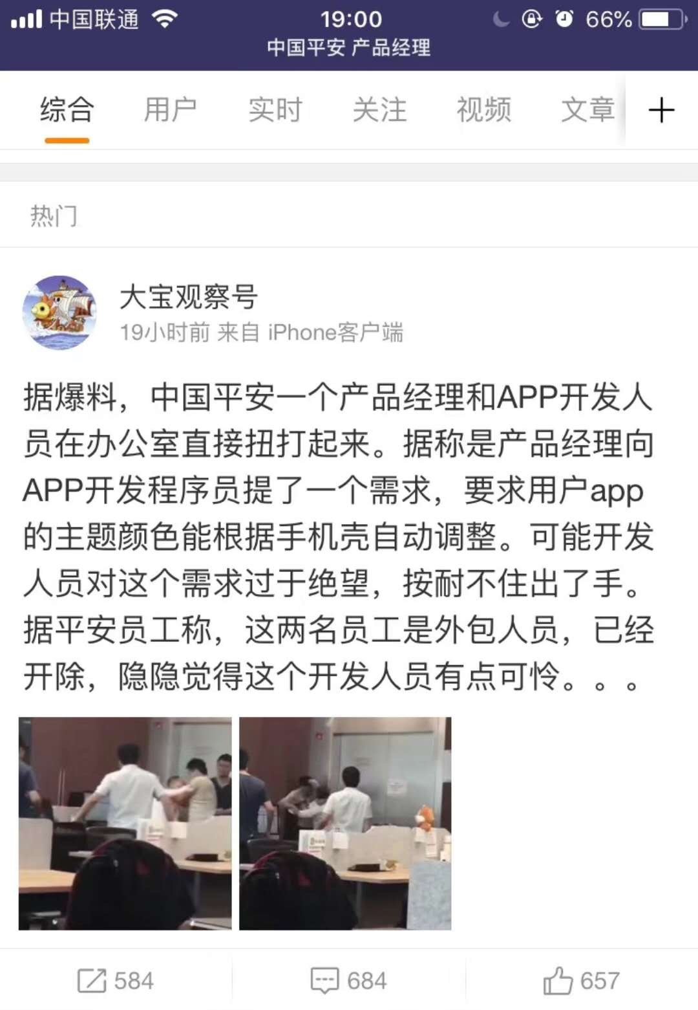
悲催的程序员。。。

Slide 4
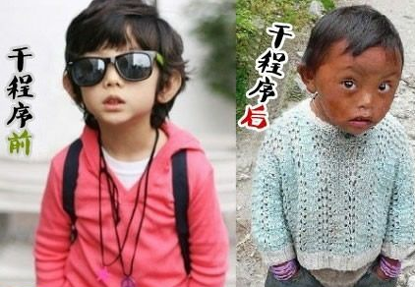
做程序员之前。。。

Slide 5
做程序员之后。。。

Slide 6
做程序员前后对比。。。

Slide 7


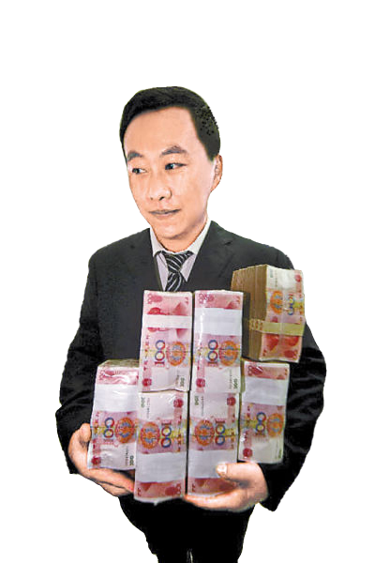
程序员确实很辛苦，但有成就感！
程序员确实很辛苦，但收入颇丰！
Notes:
3

